Slide 1
Муниципальное бюджетное дошкольное образовательное учреждение детский сад «Центр развития ребенка» № 57 г. Белгорода
Презентация авторской развивающей игры
«Калейдоскоп профессий»
Воспитатели группы компенсирующей направленности: Таршилова Юлия Васильевна
Лепетюха Валентина Владимировна

Slide 2
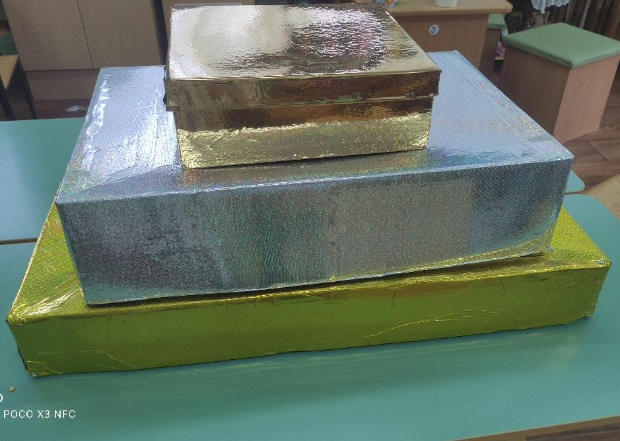
Цель игры - расширение знаний о мире профессий, формирование интереса к трудовой деятельности взрослых. Формирование лексико-грамматических навыков и связной речи в рамках лексической темы «Профессии». Игра «Калейдоскоп профессий» включает в себя три коробки различного размера, по принципу «матрешки». Их названия соответствуют цвету и выполняют мотивирующую, развлекательную и поощрительную функции.

Slide 3
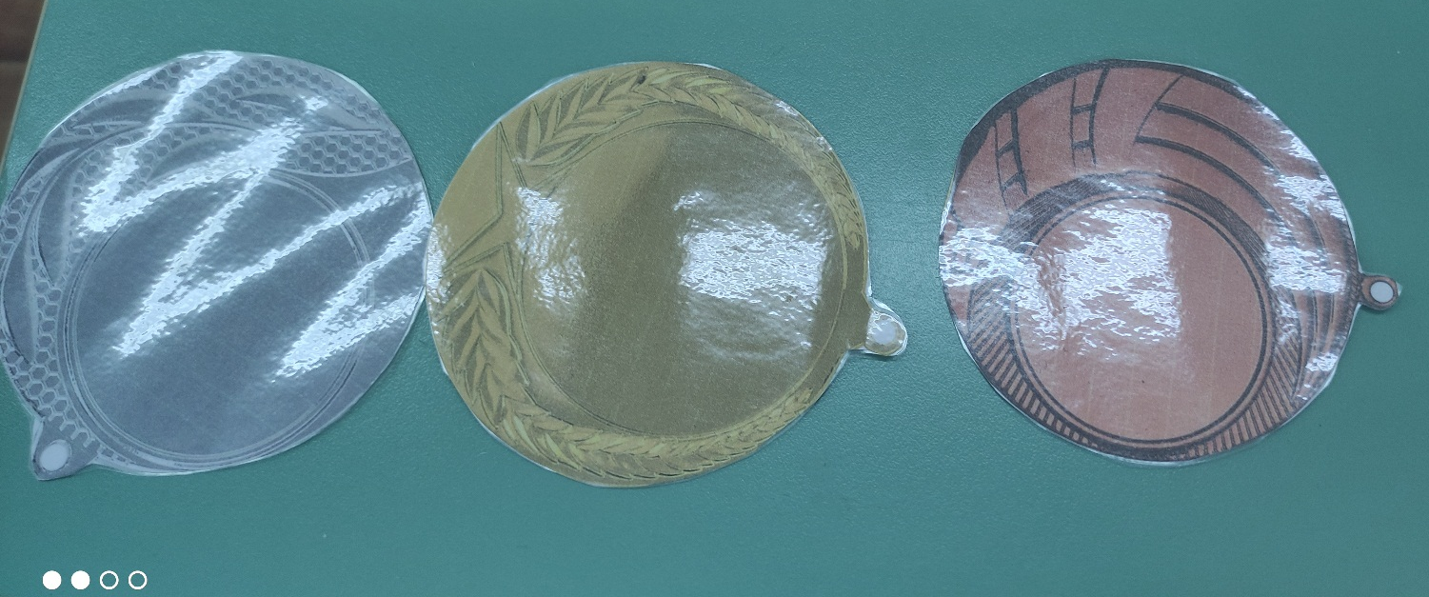
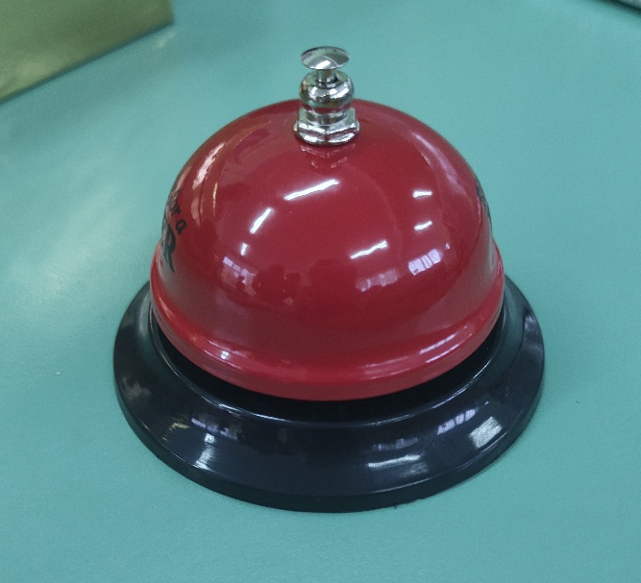
Прохождение каждого пособия поочередно подразумевает вознаграждение. Ребенок получает медаль цвета коробки: от бронзовой до золотой.
Отличным дополнительным стимулирующим атрибутом в играх является кнопка-звонок. Дети любят звуковые сигналы. Она пригодится как гонг, как стоп-сигнал, как счетовод и, конечно, как усилитель настроения и напоминатель о правилах игр.

Slide 4
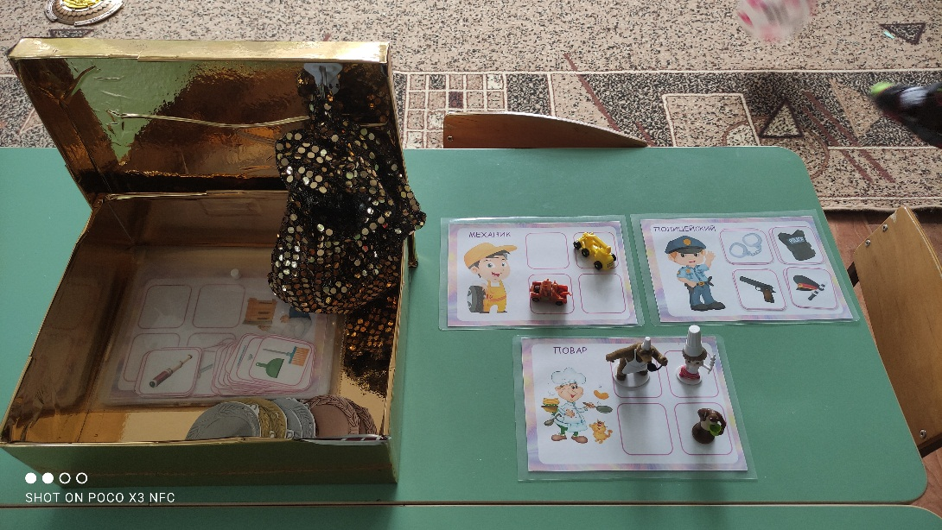
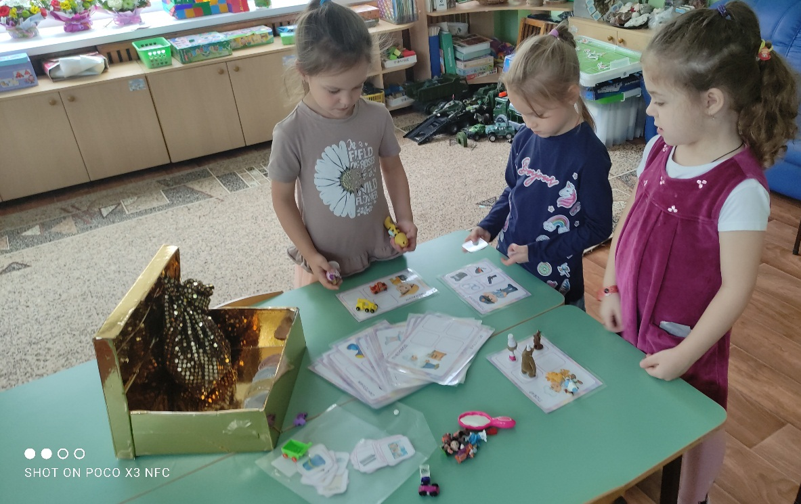
1-я коробка БРОНЗОВАЯ
«Бюро находок»

Slide 5
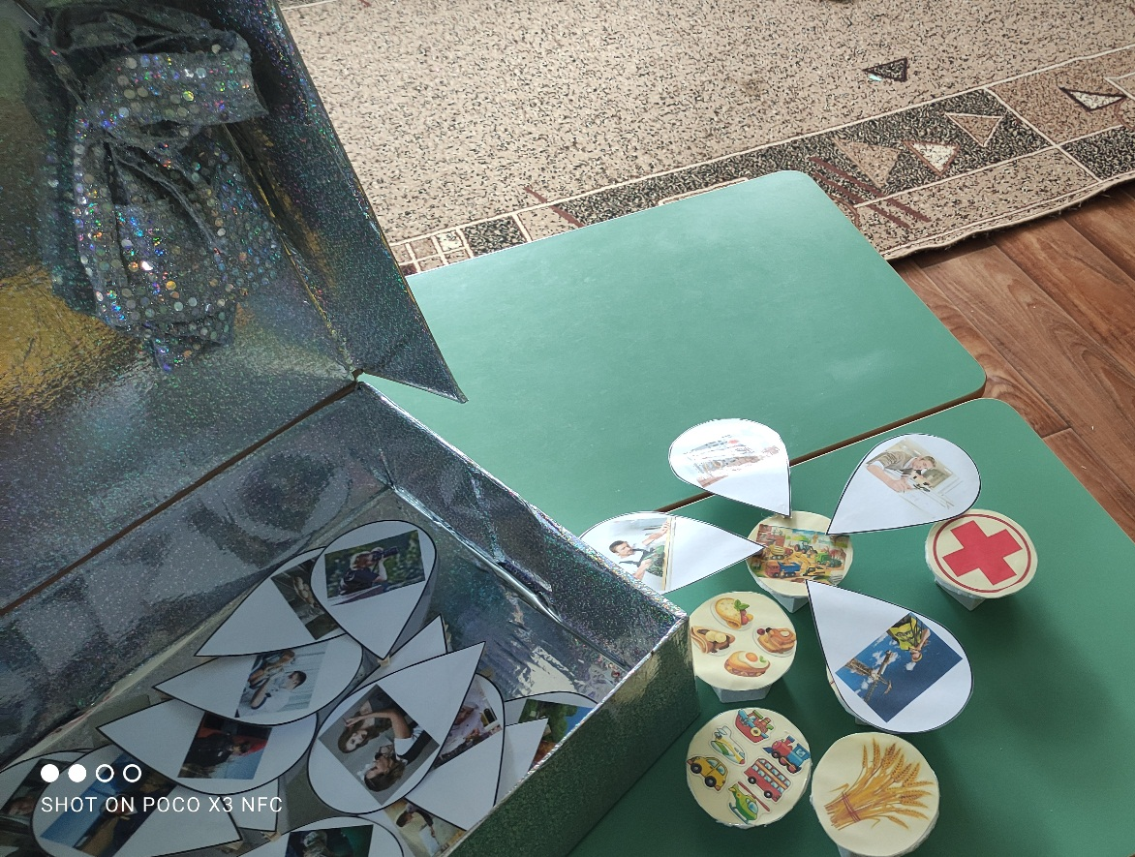
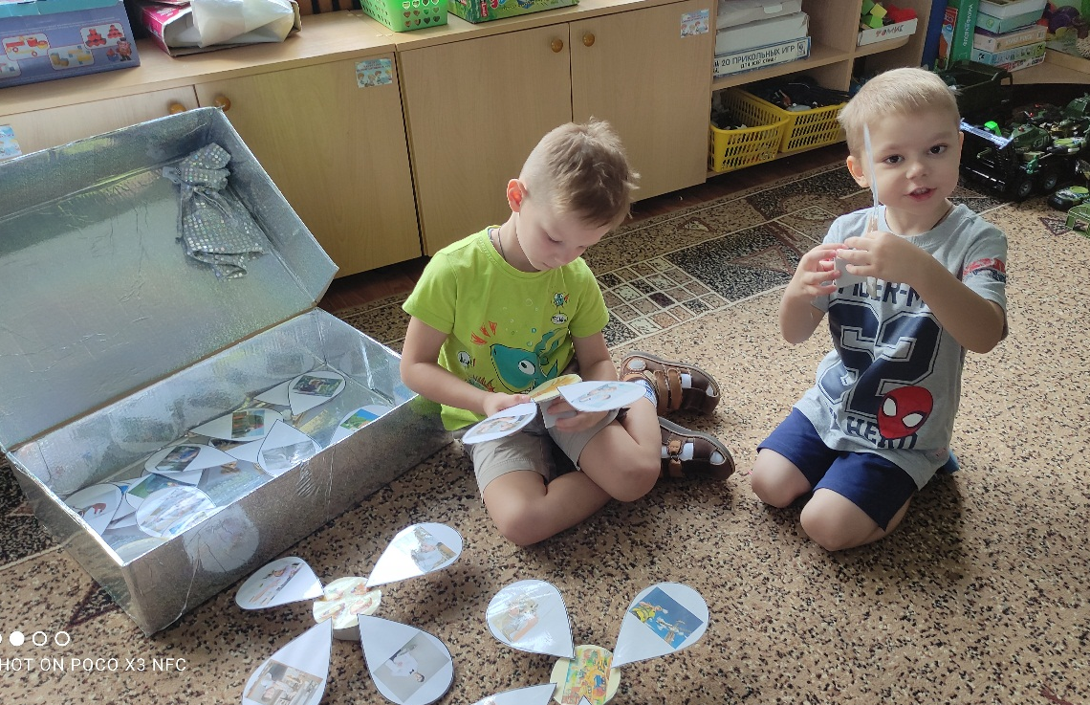
2-я коробка СЕРЕБРЯНАЯ «Цветок профессий»

Slide 6
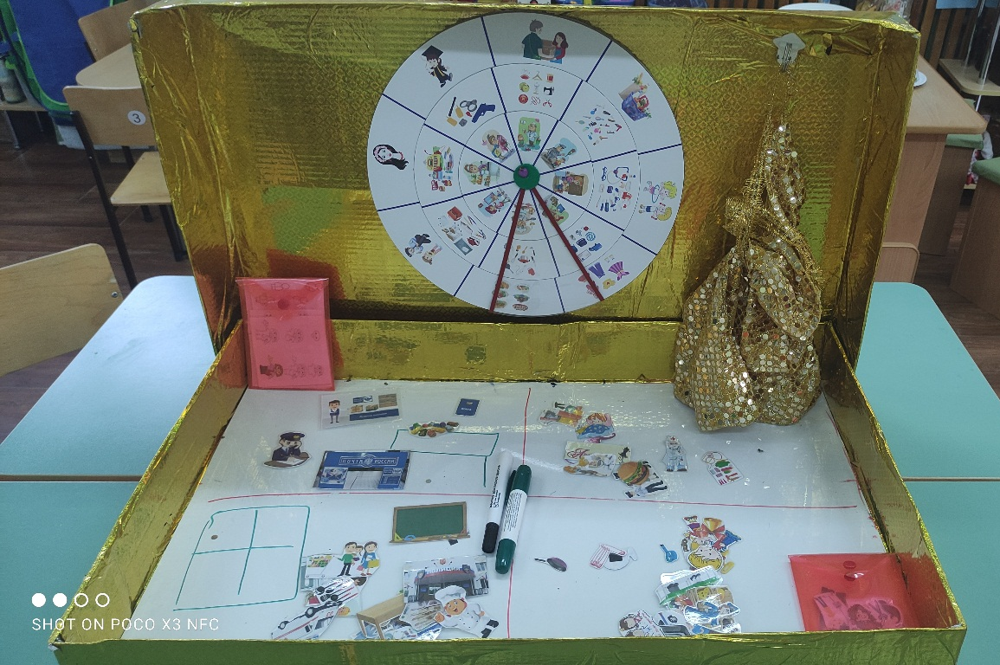
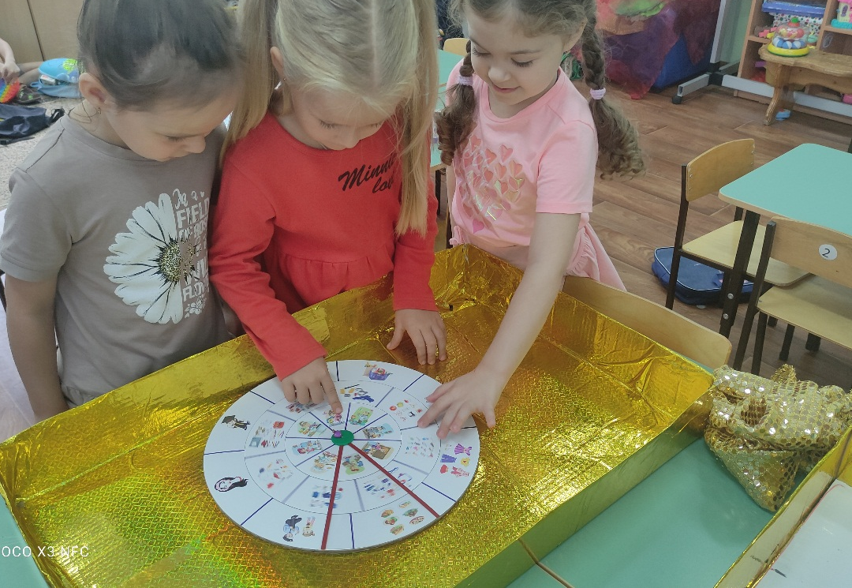
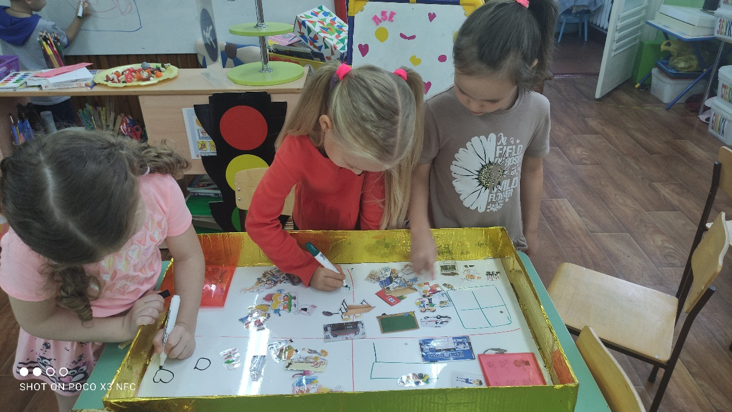
3-я коробка ЗОЛОТАЯ

Slide 7
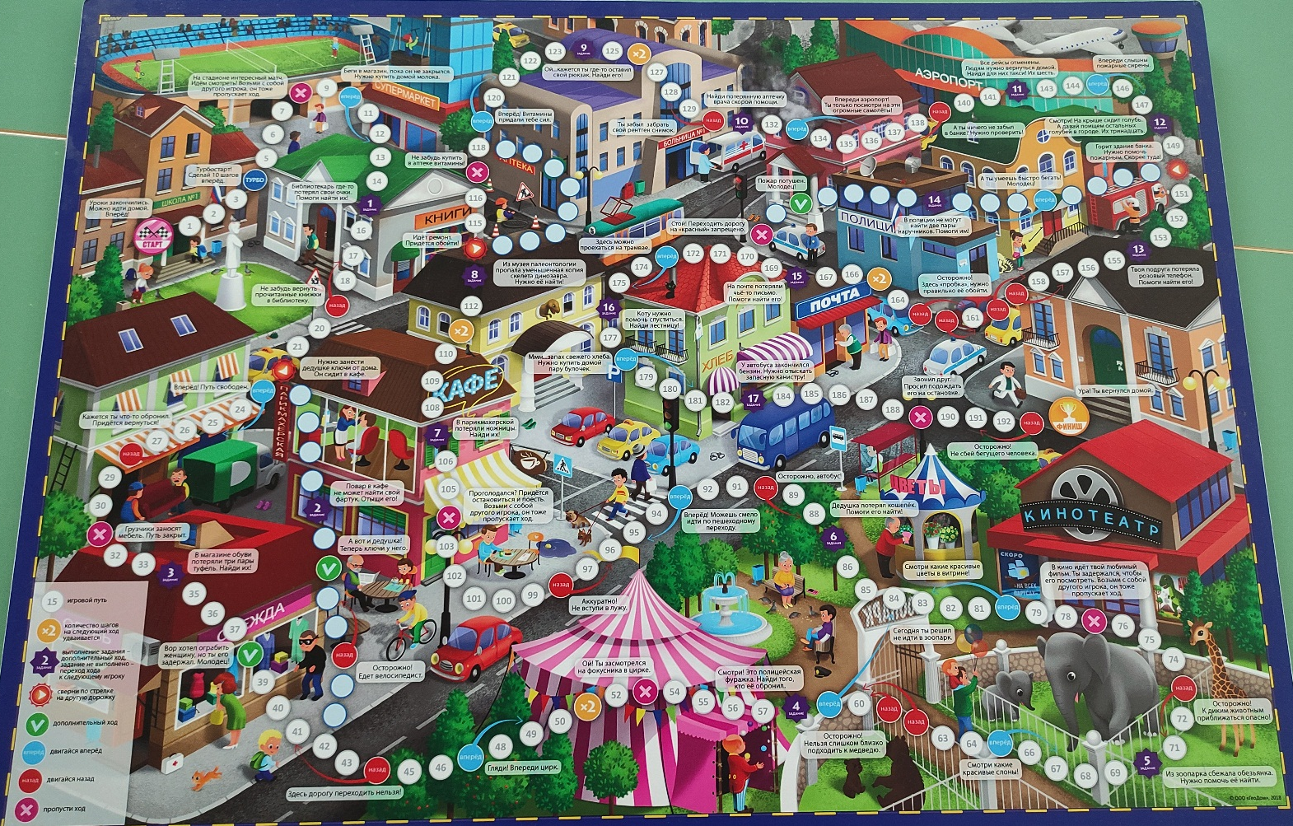
Завершение игры проходит на крышке пособия.
Где находится игра-бродилка «Город профессий и приключений».

